Slide 1
Воспитательное мероприятие «СПОРТИВНЫЕ РЕБЯТА!»

Slide 2
СПОРТИВНЫЕ ПОСЛОВИЦЫ

Slide 3
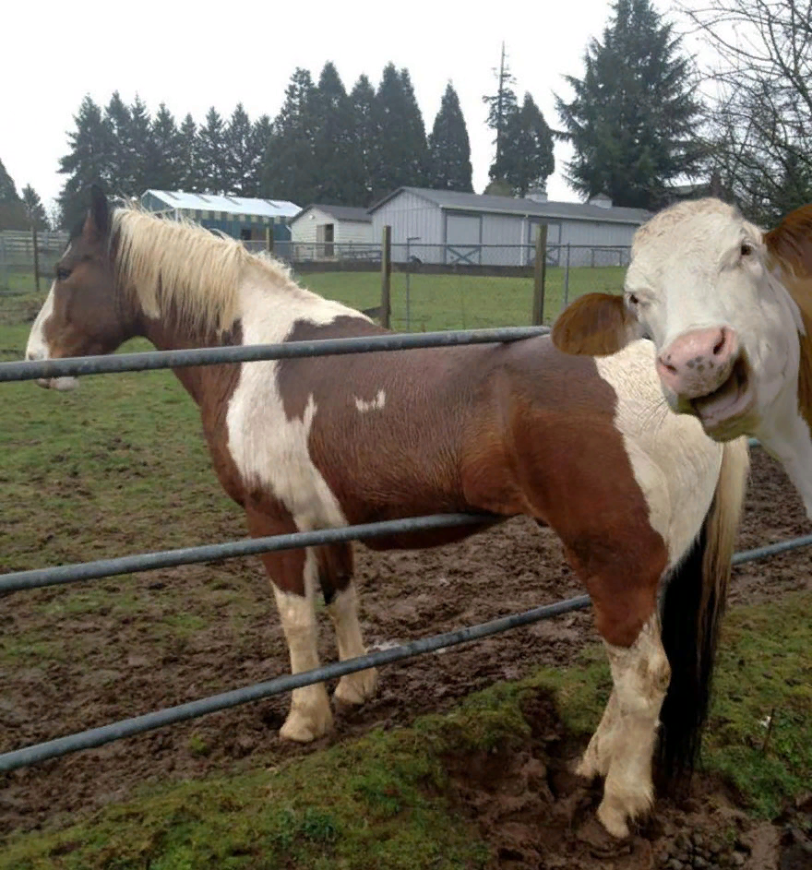
баран козёл
Без осанки конь -
корова

Slide 4
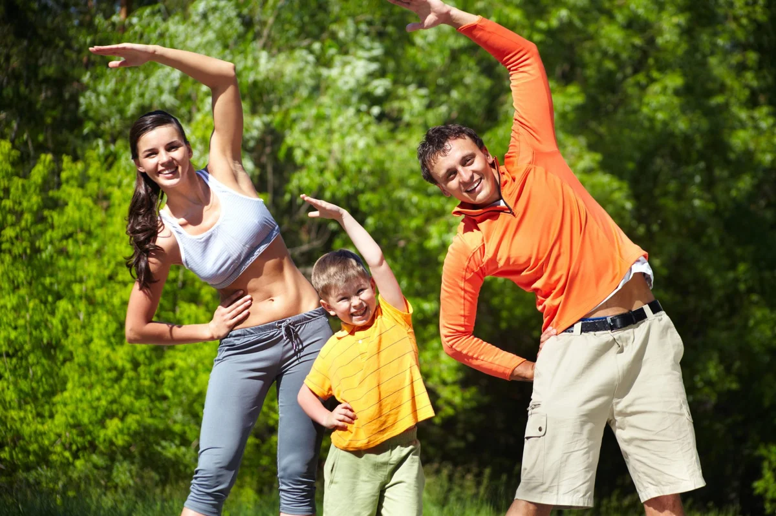
с утренней зарядки
Начинай новую жизнь не с понедельника, а
с утренней пробежки
с утреннего кофе

Slide 5
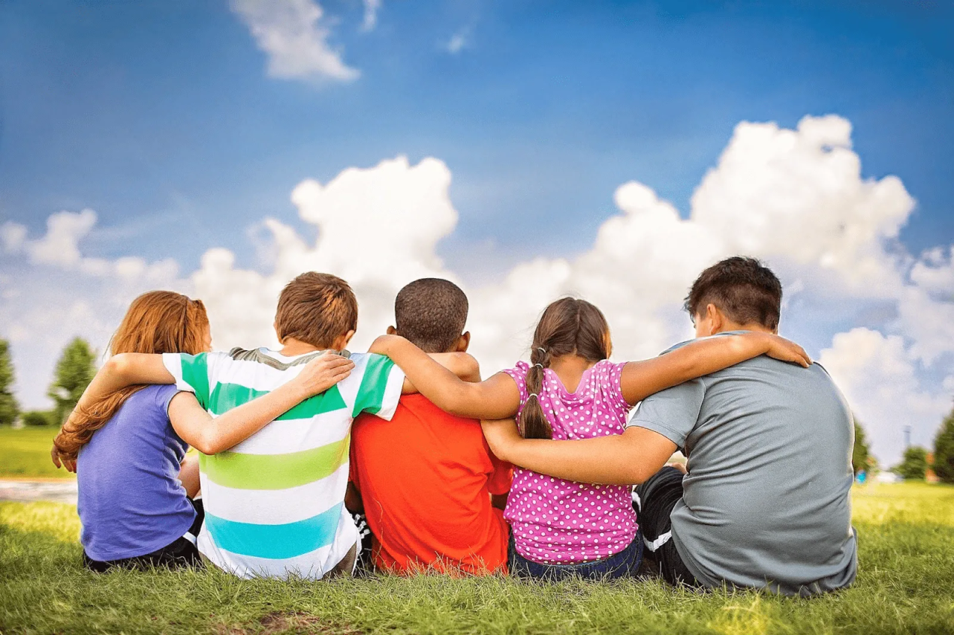
наши лучшие друзья
Солнце, воздух и вода -
наше здоровье
наша сила

Slide 6
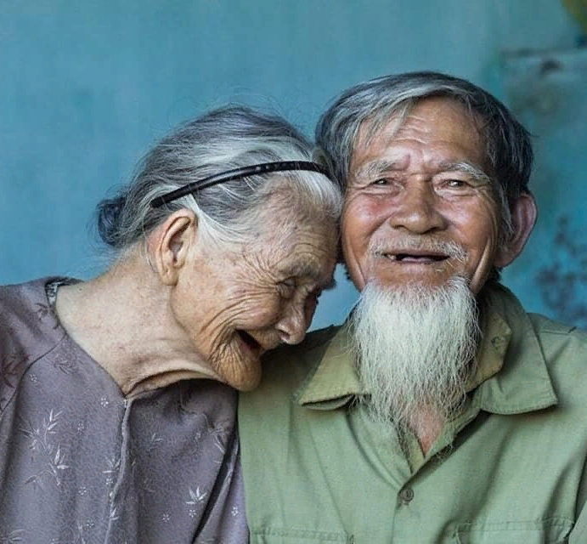
долго жить
Пешком ходить -
себя не уважать
ноги исходить

Slide 7
получи медали получи автомобиль
Отдай время спорту, а взамен…
получи
здоровье

Slide 8
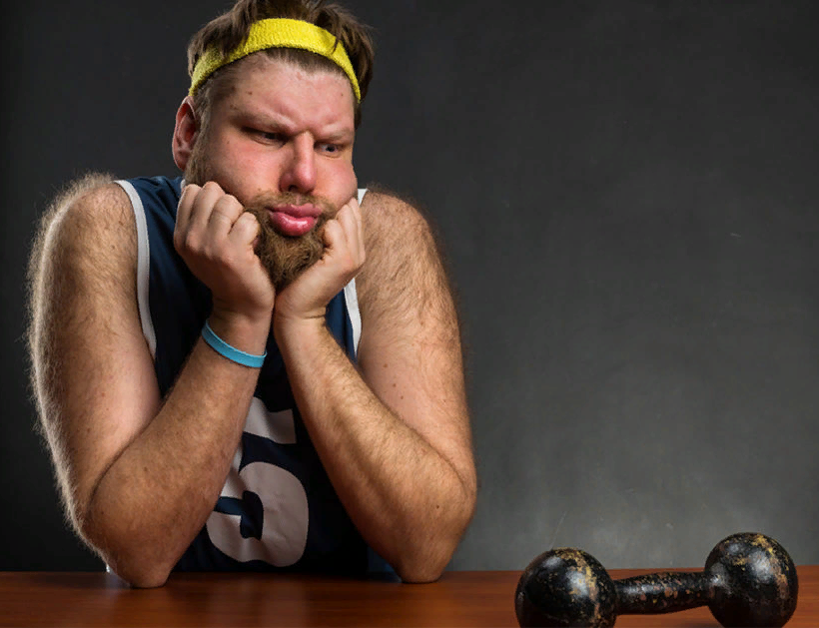
разгоняй движеньем лень
Начинай с зарядки день -
разгоняй движеньем
пыль
разгоняй движеньем всех

Slide 9
СПОРТИВНЫЕ ЗАГАДКИ

Slide 10
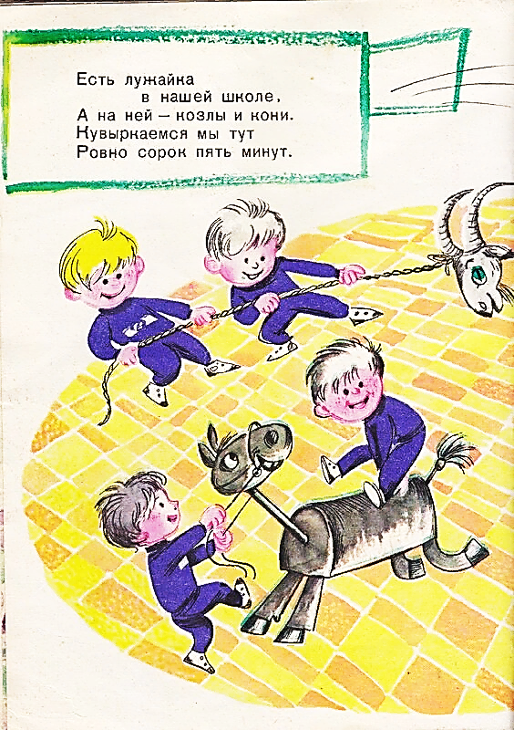
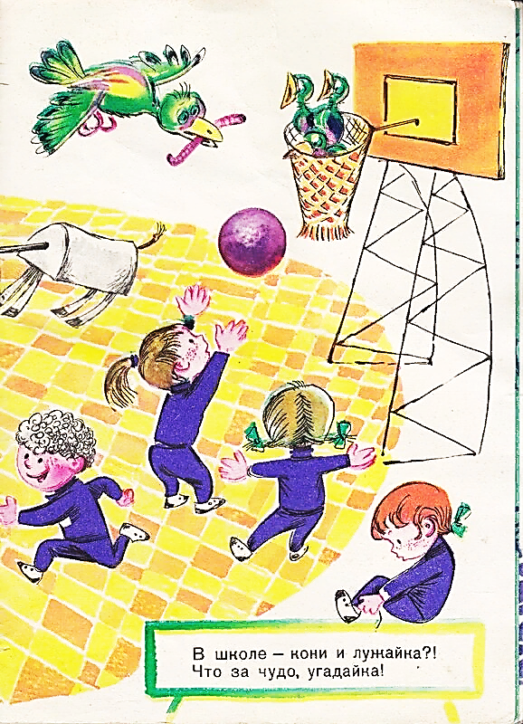
спортзал

Slide 11
Сухин Игорь Руль держи! Крути педали! Поезжай в любые дали! Лучшее для детства Транспортное средство!
велосипед

Slide 12
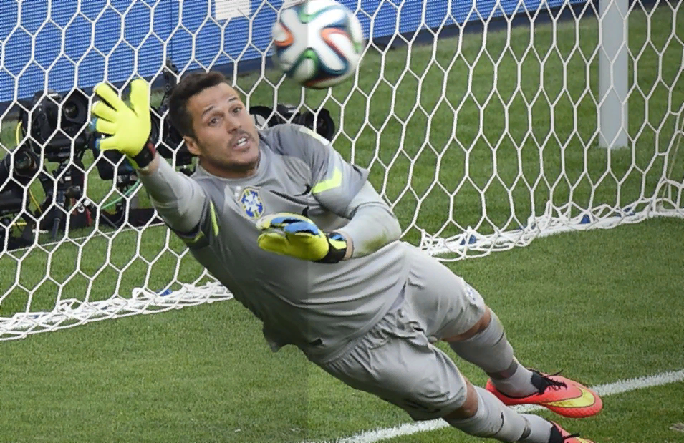
Завальнюк Леонид Бегемоту дали бутсы И велели в них обуться. - Мы в футбольную команду Бегемот, тебя берём. Быстро бегать ты не будешь, Значит будешь ...
вратарь

Slide 13
Давитьянц Жанна Гол забивает Только где? Нет, не на поле, А в воде.
водное поло

Slide 14
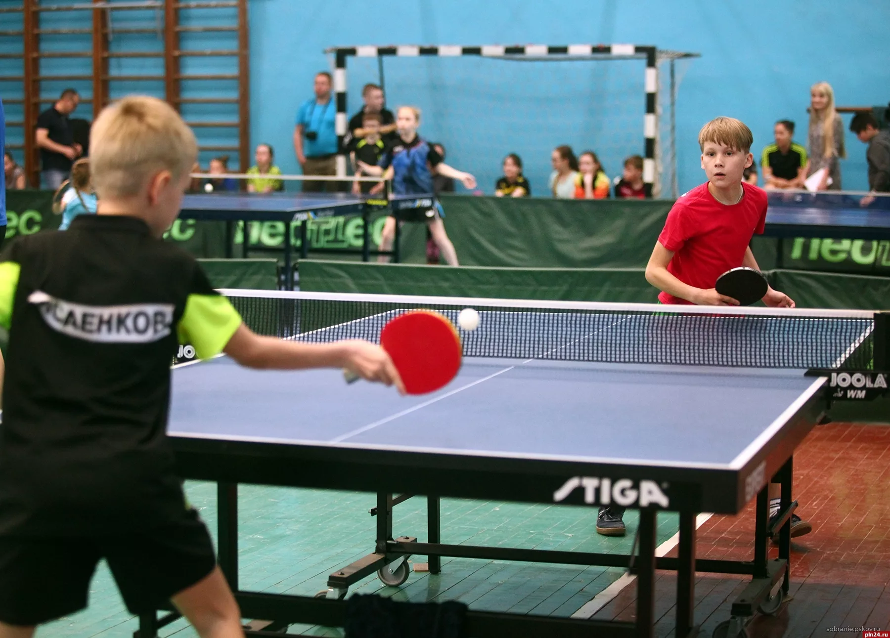
Давитьянц Жанна У тебя в руке - ракетка, У меня в руке - ракетка. Между нами - стол и сетка.
настольный теннис

Slide 15
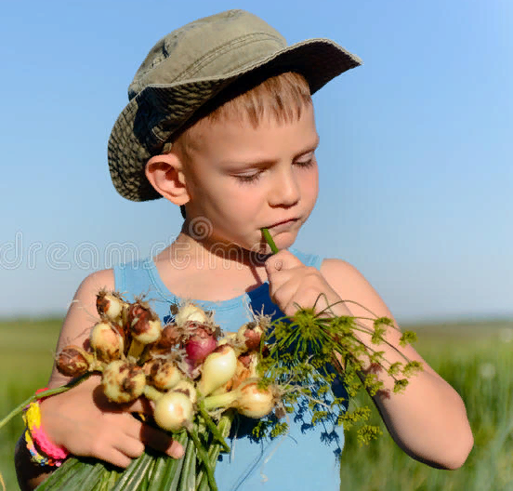
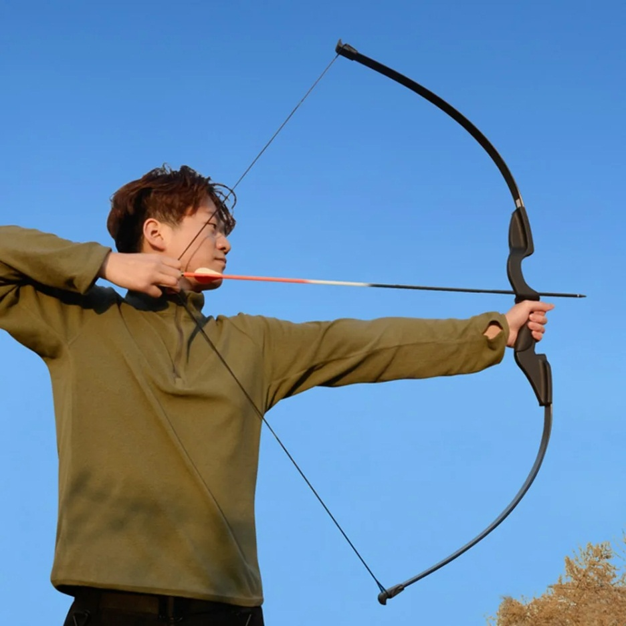
Давитьянц Жанна Захочешь есть, Найдёшь на грядке. Стрелять захочешь, Выигрыш - в десятке.
лук растёт на грядке
стрельба из лука

Slide 16
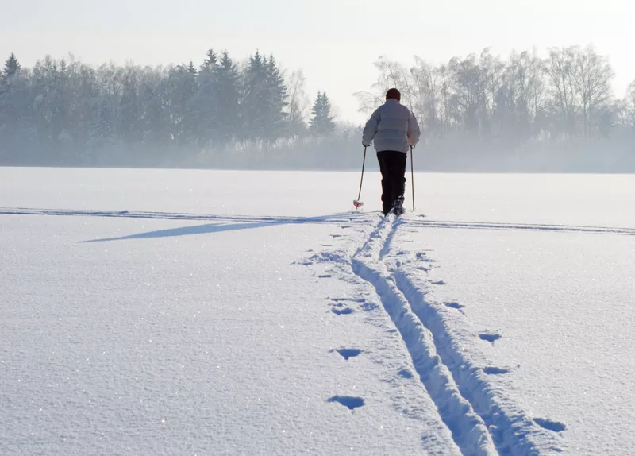
Иванова Наталья От осинки, до берёзки, Вдоль сугробов, там и тут, Параллельные полоски За спортсменами бегут.
лыжня

Slide 17
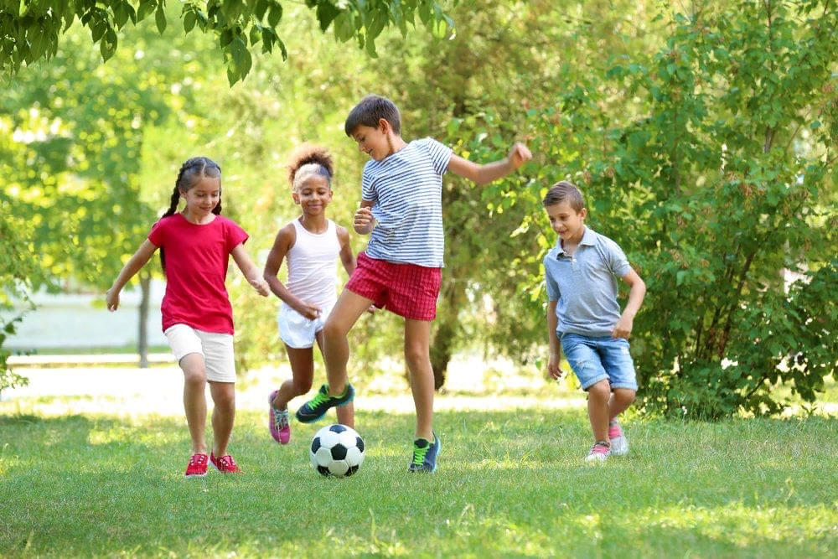
Салтыкова Людмила Ловко скачет - прыгает без ног. Кувыркаясь, убегает наутёк, Без хвоста и крыльев он летит - У детей и взрослых знаменит.
мяч

Slide 18
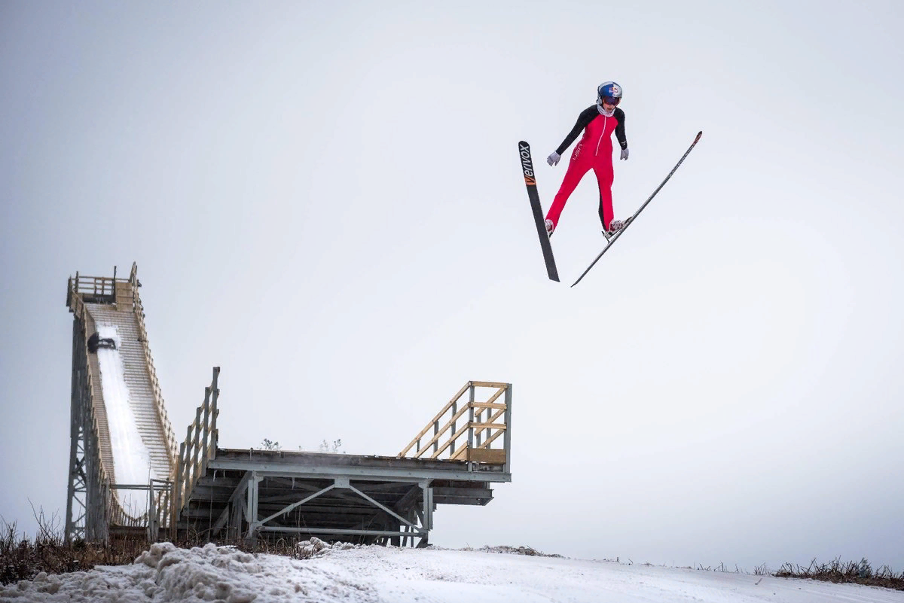
Толчин Василий Нос друзья мои задрали И с горы меня помчали.
прыжки с трамплина на лыжах
или
скоростной спуск на лыжах

Slide 19
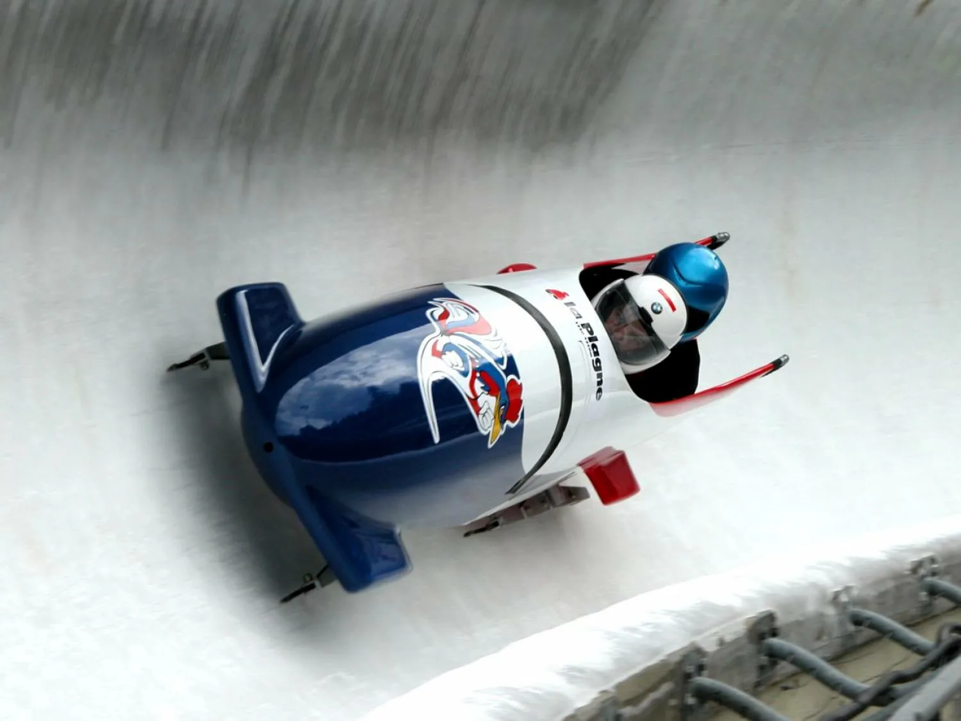
Шварц Марк Вопрос нелёгкий у меня. Как это называют, Когда спортсмены на санях По жёлобу съезжают?
бобслей

Slide 20
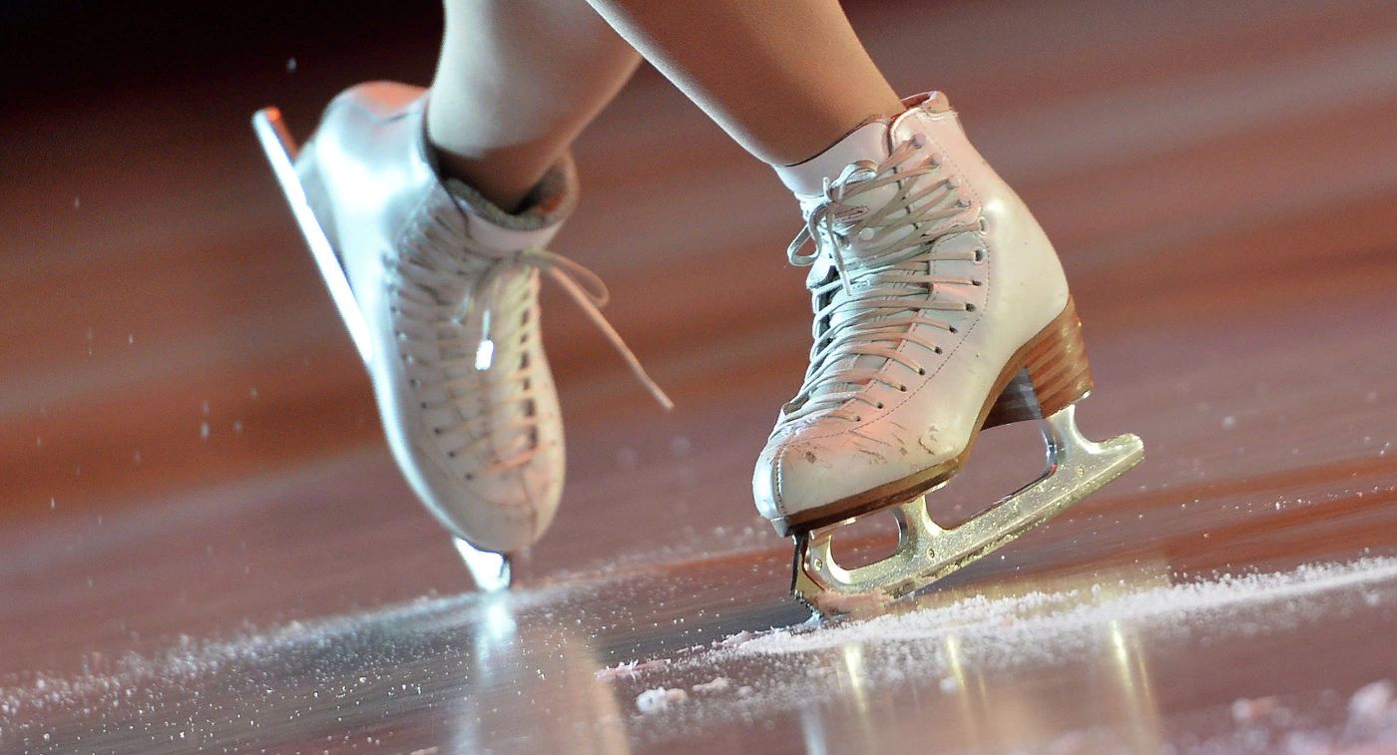
Адарич Евгений Если их не укротишь, На ногах не устоишь. А сумеешь обуздать, То и ветру не догнать!
коньки

Slide 21
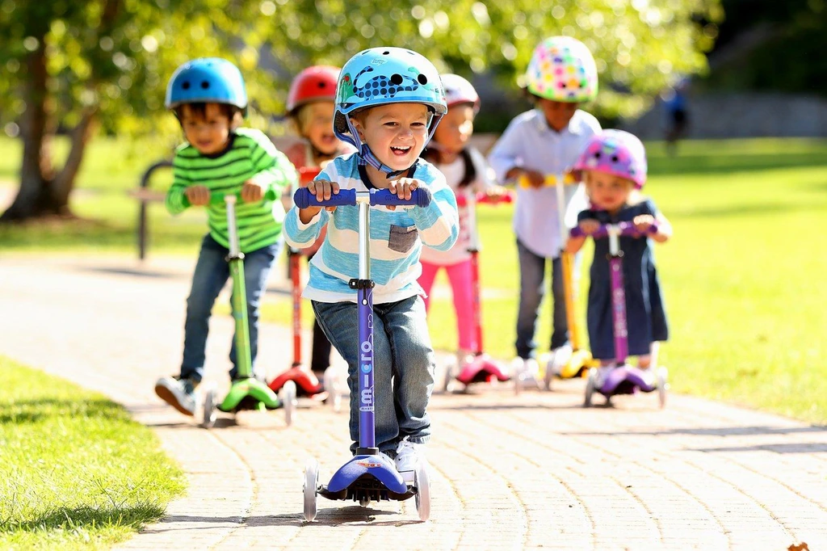
Ланцетти Валентина Два колеса - моё такси. Прокатит, только попроси.
самокат

Slide 22
Полякова Ольга Друзья у меня интересные есть. Они не дают ни прилечь, ни присесть. Я плыл, я бежал, я педали крутил, Но странно: из дома я не выходил.
спортивные тренажёры

Slide 23
Мяч над сеткой - ...
волейбол

Slide 24
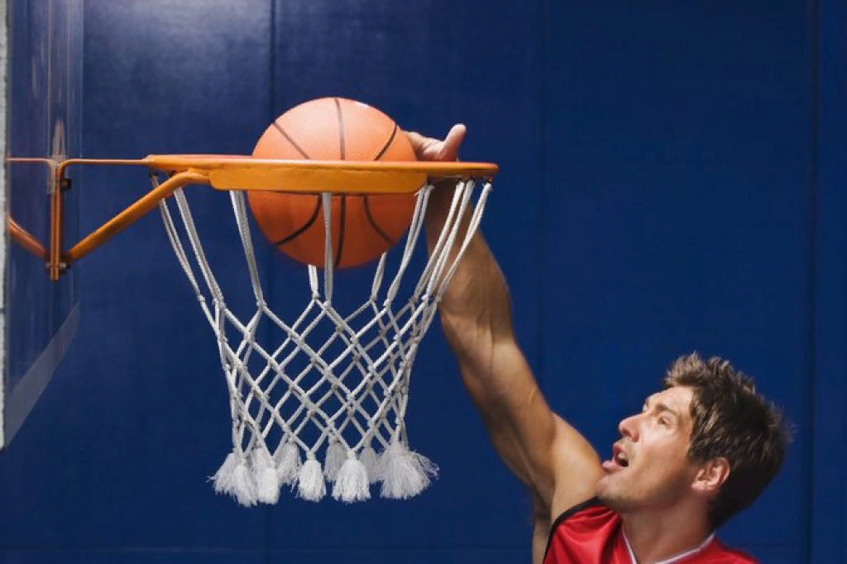
Мяч в корзине - ...
баскетбол

Slide 25
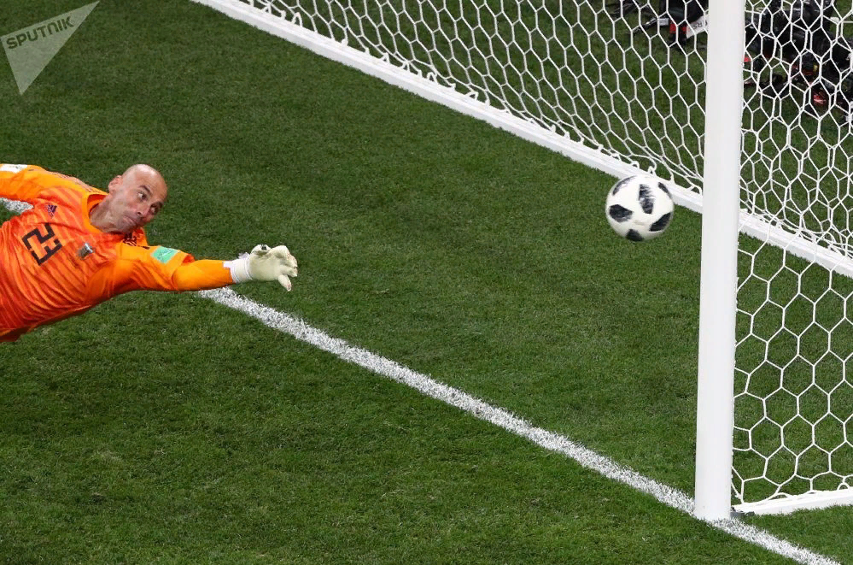
Мяч в воротах - это гол...
футбол

Slide 26
МОЛОДЦЫ!

